Slide 1


Team NC12
MedQueue: staysafe & save time

Slide 2





Powered By

Slide 3
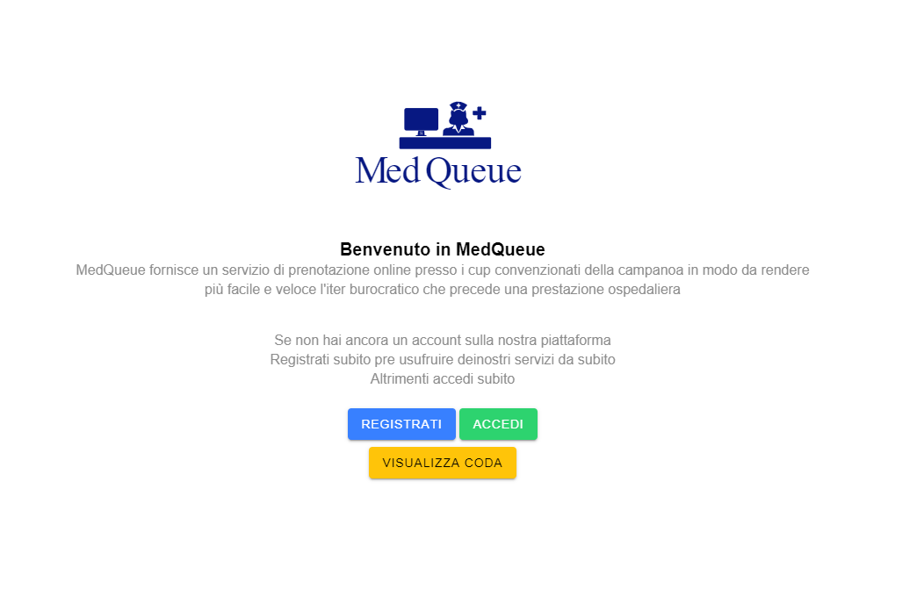
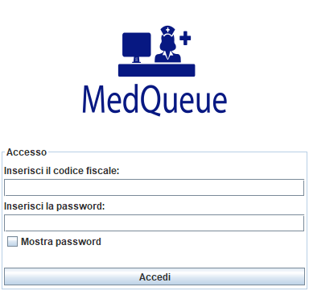
Con MedQueue ci poniamo l’obiettivo di rendere sicure e veloci le prenotazioni agli uffici ospedalieri (CUP).
Il nostro sistema offre una WebApp dedicata all’utente
E una Desktop App per la gestione da parte degli Impiegati

Slide 4
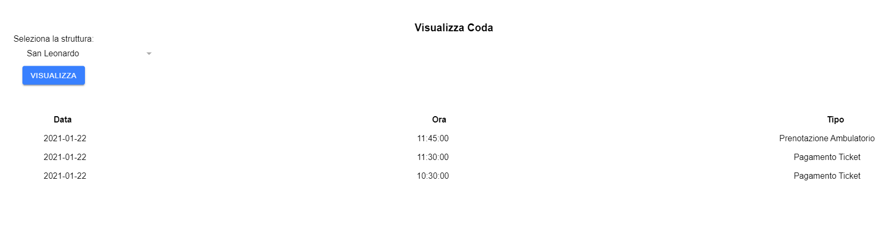
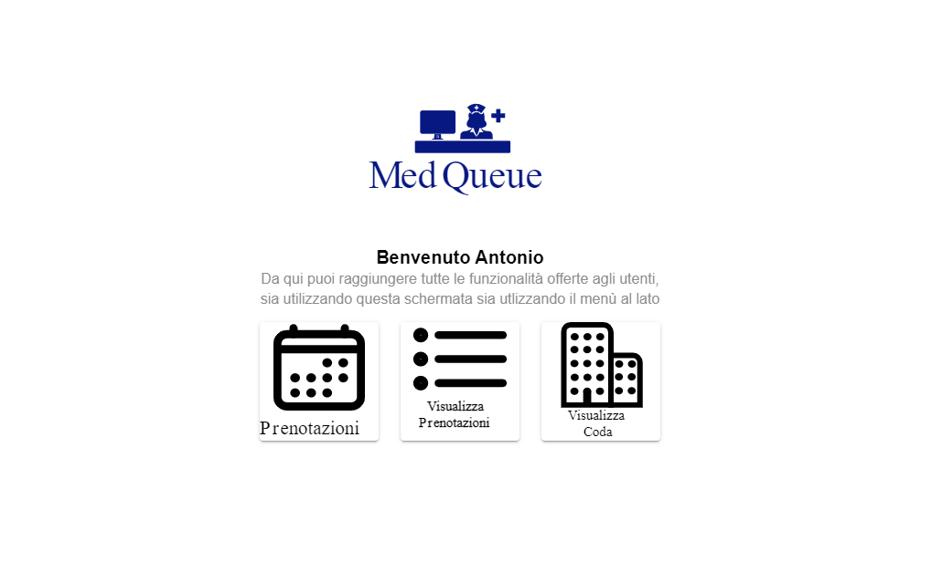
La nostra WebApp offre diversi servizi, dipendentemente da se si è un utente registrato o meno
Se non si è registrati si possono visualizzare le code presso i vari uffici, oltre a potersi registrare
Mentre l’utente registrato, dopo aver effettuato il login, ha la possibilità di prenotarsi in un ufficio, visualizzare le proprie prenotazioni o quelle di un determinato ufficio.

Slide 5
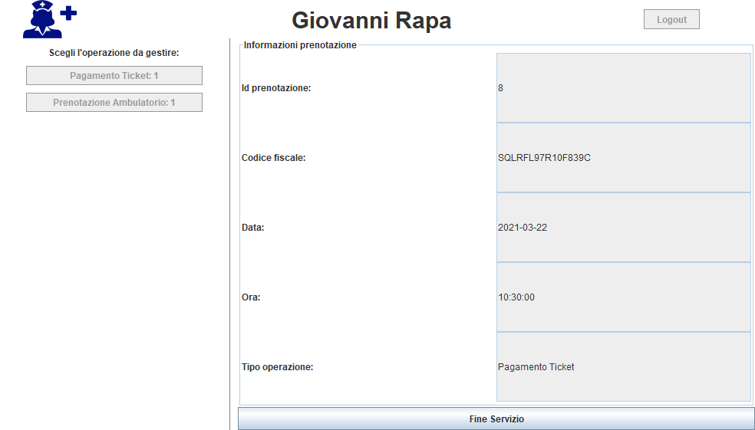
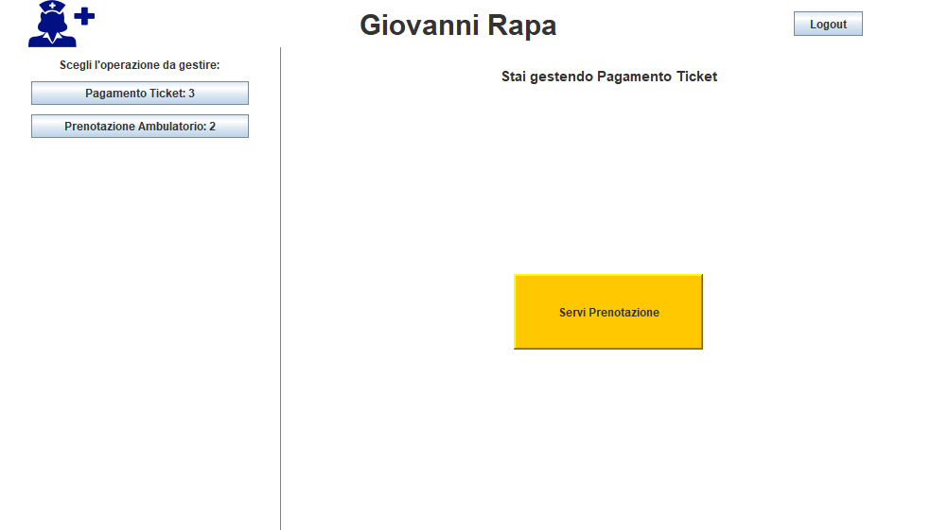
L’App Desktop invece offre agli impiegati dei vari uffici la possibilità di gestire con facilità le prenotazioni presso lo stesso basandosi sul tipo di operazione da servire

Slide 6

Nello sviluppo della Web App abbiamo utilizzato due componenti off the shelf:
Spring Boot: Un framework basato su Java ideale per lo sviluppo del backend che consente agli sviluppatori di concentrarsi sulla logica di business dell’applicazione, piuttosto che sulla comunicazione tra le varie componenti.
Ionic: Framework utilizzato per lo sviluppo del Front-End di applicazioni Web, utilizzato da noi con il supporto di Vue.js, che permette di realizzare app facilmente convertibili in App Android, iOS o semplicemente Web App apportando minime modifiche al CSS.

Slide 7
Per velocizzare lo sviluppo del sistema, e anticipare i possibili cambiamenti di esso abbiamo utilizzato due Design Patterns:
Design Pattern Facade: Viene utilizzato per accedere ai sottosistemi che compongono il layer di business, in modo tale da avere un architettura chiusa.
Design Pattern DAO: Utilizzato per separare la logica di business dalle funzioni che si occupano della persistenza interfacciandosi con il DataBase

Slide 8
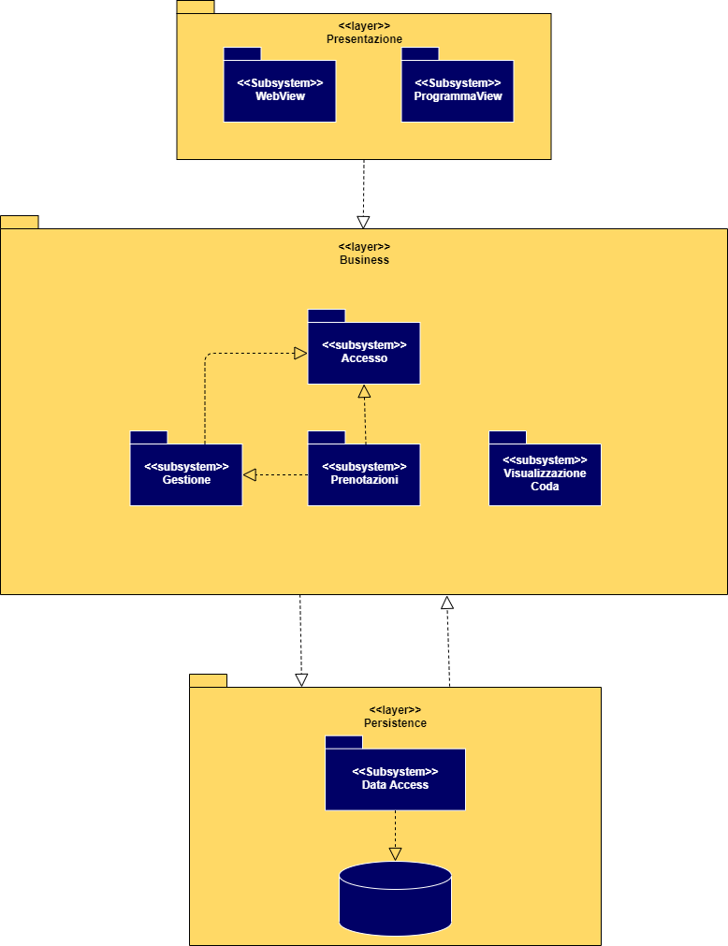
Come architettura abbiamo ritenuto adatta una Three Tier, in modo da suddividere tutti i layer delle App per renderli più inclini a modifiche e/o correzioni future.

Slide 9
L’obiettivo che ci siamo posti con il testing è quello di coprire i requisiti funzionali individuati nel RAD in modo da offrire un sistema funzionale all’utente finale.
Alcuni requisiti testati sono:
Richiesta prenotazione
Eliminazione prenotazione
Validazione prenotazione
Accettazione prenotazione
Autenticazione

Slide 10
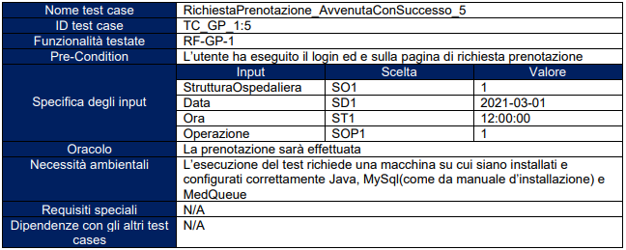
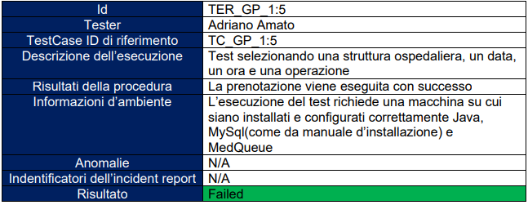
Ora mostriamo lo sviluppo del testing prendendo in considerazione il requisito della richiesta di prenotazione

Slide 11
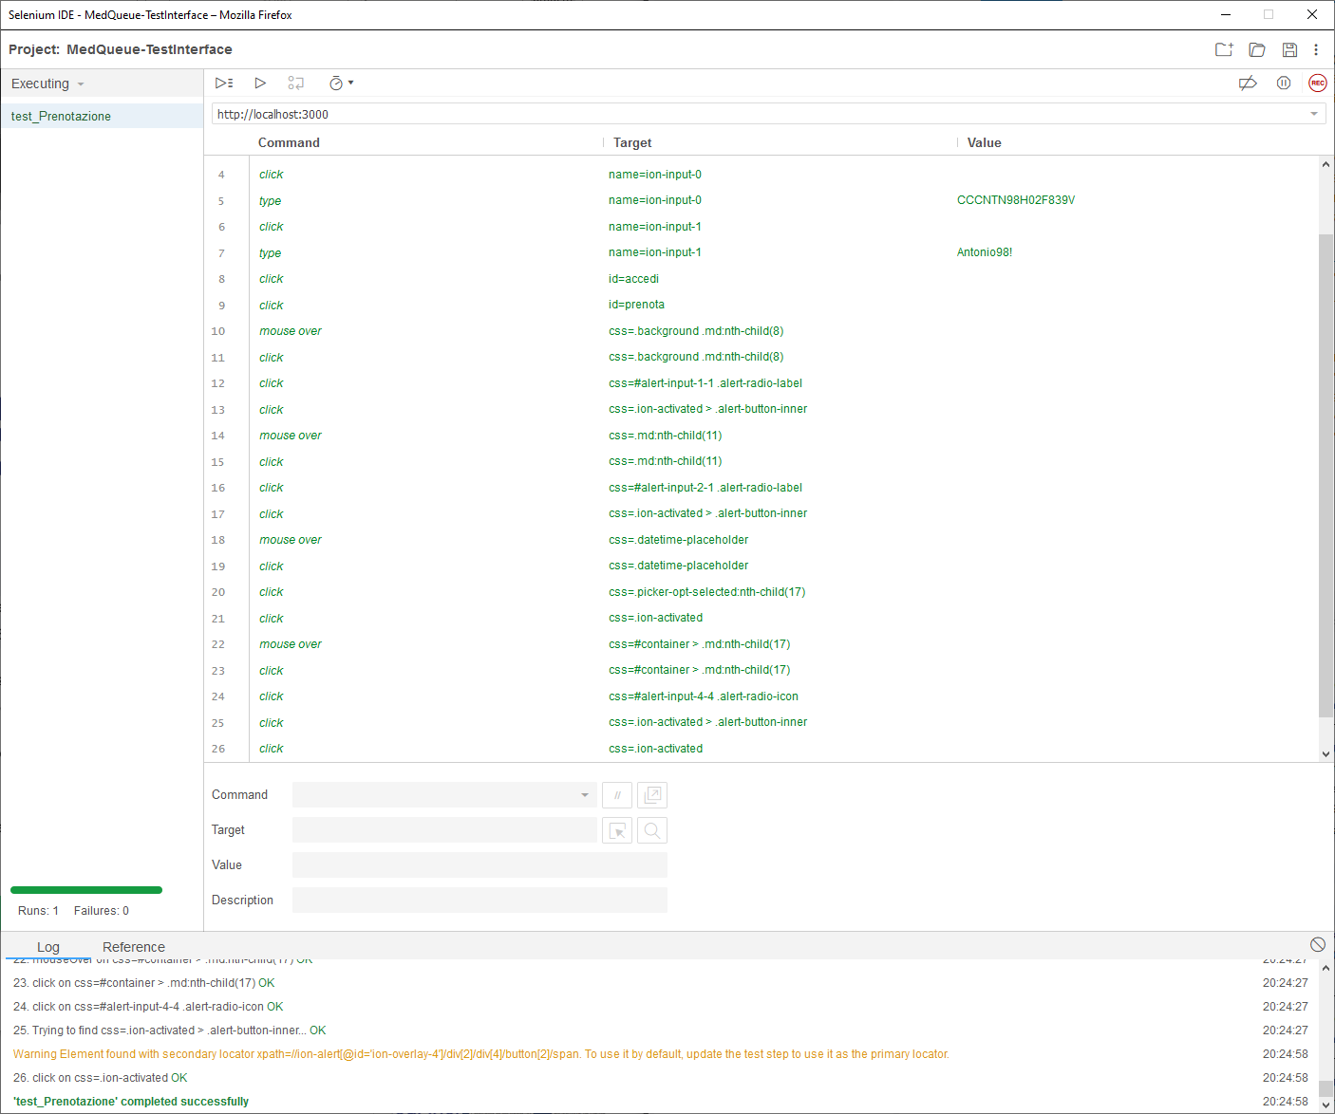

Slide 12

Grazie per la vostra attenzione!
Afeltra Angelo Amato Adriano Fucile Andrea Rapa Giovanni

